Slide 1
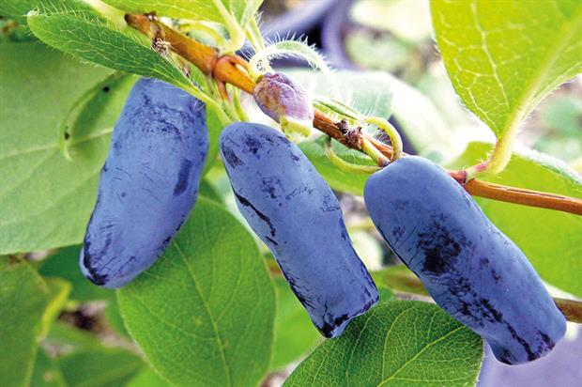
Sausseržu audzēšana

Slide 2
Ar ko sausserdis ir vērtīgs
Dzīvības eleksīrs un jaunības simbols (жимолость, haskap, honeyberry)
Satur vitamīnus C-150 mg, B1, B2, beta karotīnu, dažādas minerālvielas
Līdzvērtīga oga krūmmellenei, atsevišķi rādītāji pat augstāki (antioksidanti – antociāni, polifenoli un bioflavonoīdi).
Satur selēnu (Se)

Slide 3
Ar ko sausserdis ir vērtīgs (2)
Raža krūmam atkarībā no šķirnes variē no 0,5 kg līdz vairāk kā 5 kg (21 t/ha)
Ilgdzīvotājs 50+ gadi
Satur selēnu (Se)
Plaši izmantojams svaigā un pārstrādātā veidā
Salīdzinoši pieticīgs audzēšanā.
Garša starp krūmmelleni, aveni un upeni

Slide 4
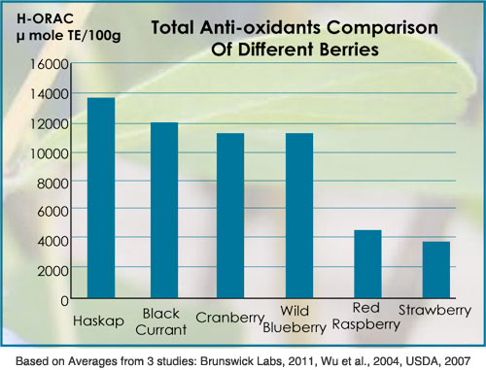
Ar ko sausserdis ir vērtīgs (3)

Slide 5
Priekšnoteikumi attīstībai
Bioloģiskā un uzturvērtība
Vienkārša audzēšanas tehnoloģija
Viegli pavairojama kultūra
Liela šķirņu izvēle
Mehanizēta novākšana
Garšu dažādība
Labas pārstrādes iespējas
Lieliski piemērots audzēt bioloģiski
Var audzēt no 2-8 salcietības zonai

Slide 6
Augšanas prasības
pH opt. 5-8, spēj augt (4,5-8,5)
Noregulēts mitruma režīms, gruntsūdens 1 m.
Augsnes no mālsmilts līdz smilšmālam, neder smilts augsnes (jālaista).
Augsnes ielabošana – zaļmēslojuma izmantošana (AUDZI, AUVEL).
Organiskais mēslojums 30-35 t/ha.
Labs fosfora nodrošinājums uz 40 kg/ha tīrvielas, un kālijs 60 kg/ha tīrvielas.

Slide 7
Krūmu veidošana s principi
Rudenī (pēc lapu nobiršanas), īss miera periods
Nedrīkst īsināt viengadīgos dzinumus (nogriezīsim daļu ražas).
Jo vecāks ir pamatzars, no kā veidojas viengadīgie dzinumi, jo mazāka raža un ogas veidosies
Vienā sezonā izgriež ne vairāk kā 25 % no zariem
Vācot mehanizēti izgriež spēcīgāk, lai aug augstāki krūmi

Slide 8
Stādīšana
Stāda pēc shēmas 0,6 m x 4 m (4166 augi/ha), ja stāda vākšanai ar rokām var stādīt 1,5 - 2,5 - 3 m attālumā.
Stādot ar rokām veido (40x40x40 cm) bedri. Organisko mēslojumu liek apakšā, minerālmēslojumu sajauc ar augsni.
Var stādīt ar upenēm domāto stādītāju.
Stādīšanas dziļums, sakņu kakls līdz ar augsnes virskārtu.

Slide 9
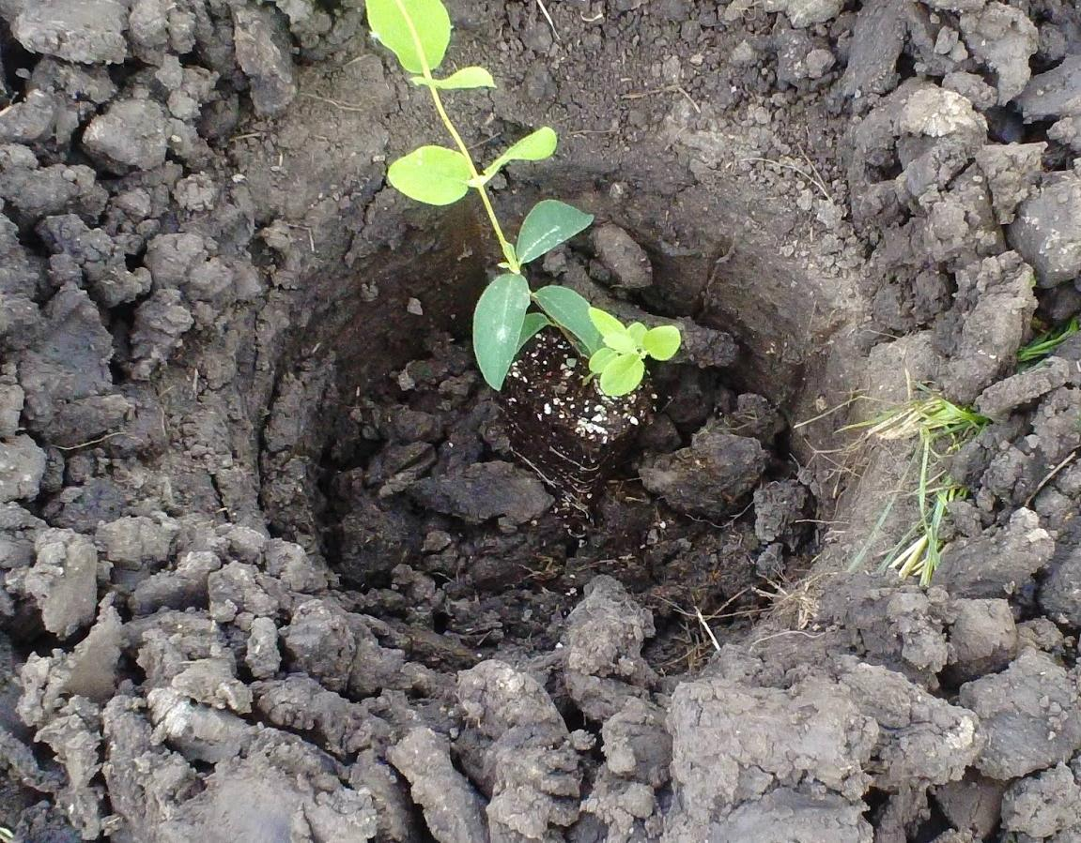
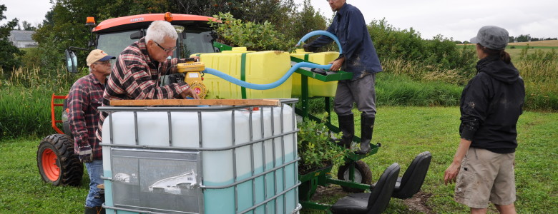
Sausseržu stādīšana

Slide 10
Krūmu augšana un ražas veidošanās
Pirmos 2-3 gadus to attīstība ir lēna.
Saussērži ražo un iepriekšēja gada jaunajiem dzinumiem.
Visvairāk ogas aizmetās uz viengadīgo dzinumu galiem

Slide 11
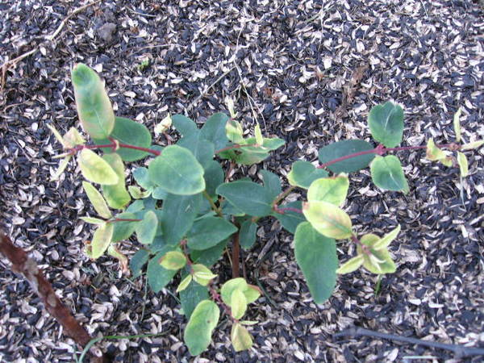
Krūmu veidošana 1-2. gads
Atstāj 4-5 galvenos dzinumus
Sanitārā apgriešana (lūzušie, apsalušie, slimību un kaitēkļu bojātie.

Slide 12
Krūmu veidošana 3-5. gads
Atstāj 8-15 galvenos dzinumus
Izgriež visus zarus, kas ir vērsti augsnes virzienā.
Retināšana (izgriež no vidus, kas sabiezina krūmu)
Sanitārā apgriešana (lūzušie, apsalušie, slimību un kaitēkļu bojātie. To dara beigās

Slide 13
Krūmu veidošana 5-8. gads
Izgriež sakņu atvases
Retināšana:
Uz zemi un krūma vidu vērstie
Visu pieaugušos, kas ir īsāki kā pamata zaru vainags
Jaunos dzinumus, kas sazarojušies, tikai galotnē (palma)
Sanitārā apgriešana (lūzušie, apsalušie, slimību un kaitēkļu bojātie.

Slide 14
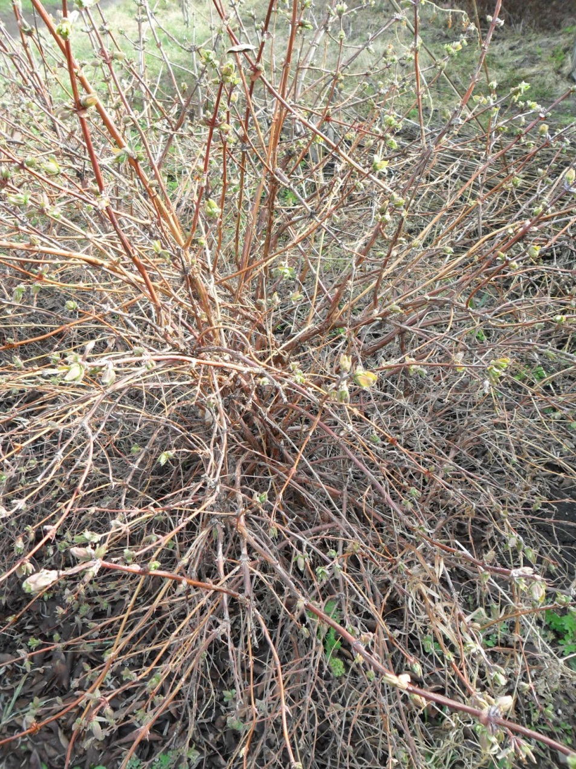
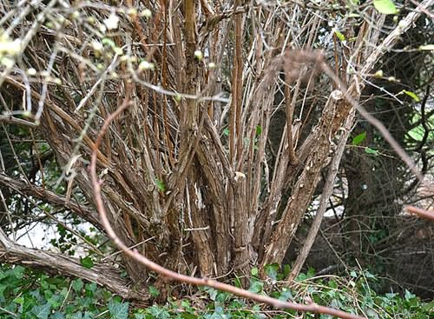
Krūmu veidošana 8-10. gads
3-4 dzinumus izgriež uz celmiņu, vai uz spēcīgu sānzaru
Retināšana
Sanitārā apgriešana (lūzušie, apsalušie, slimību un kaitēkļu bojātie.

Slide 15
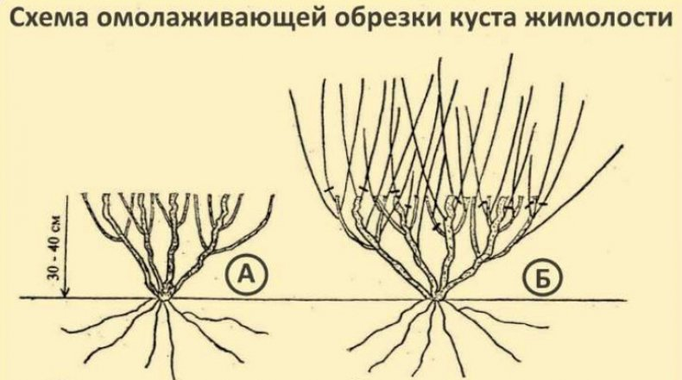
Krūmu atjaunojošā veidošana >20 g.
Krūmu nogriež uz 30-40 cm
3 gadā atstāj 10-15 spēcīgākos
Pārējos izgriež līdz ar zemi

Slide 16
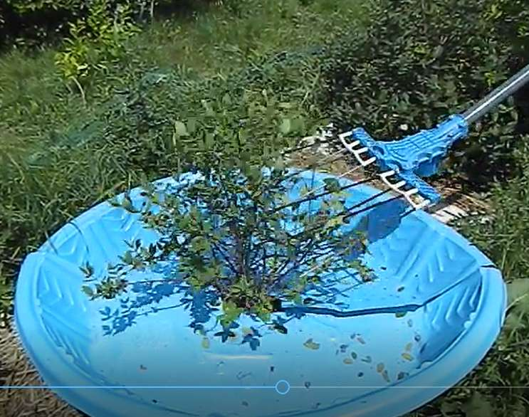
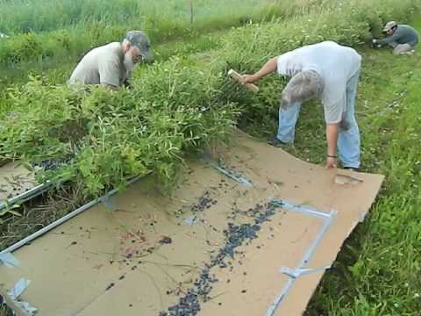
Ražas novākšana ar rokām
Pārējos izgriež līdz ar zemi

Slide 17
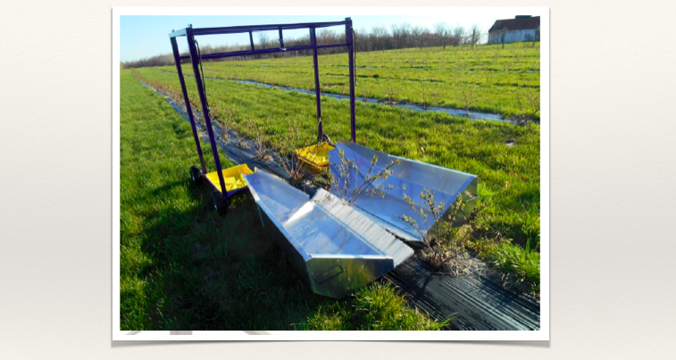
Ražas novākšana ar rokām (2)
Pārējos izgriež līdz ar zemi

Slide 18
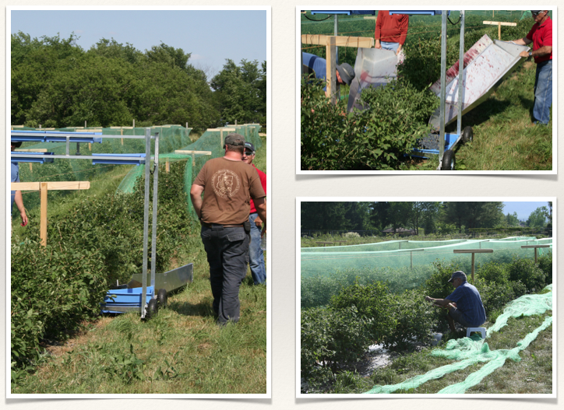
Ražas novākšana kombinēti
Pārējos izgriež līdz ar zemi

Slide 19
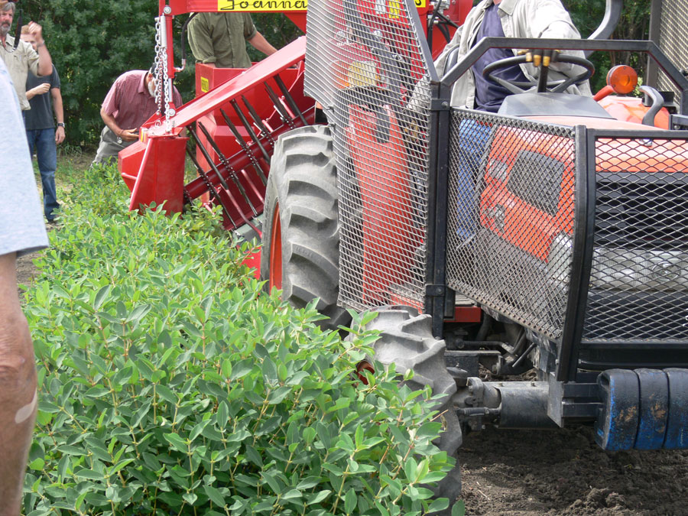
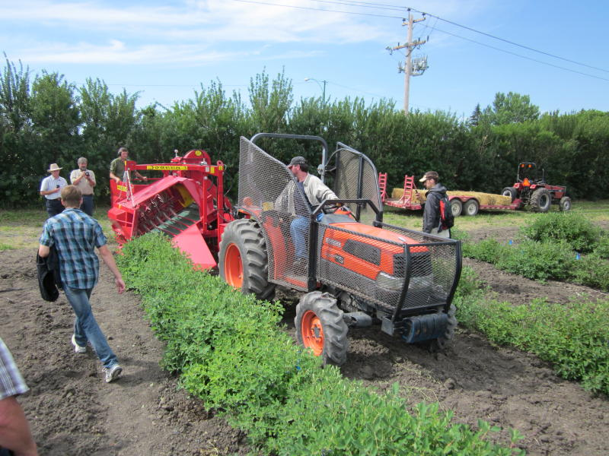
Ražas novākšana ar kombainu
Pārējos izgriež līdz ar zemi

Slide 20
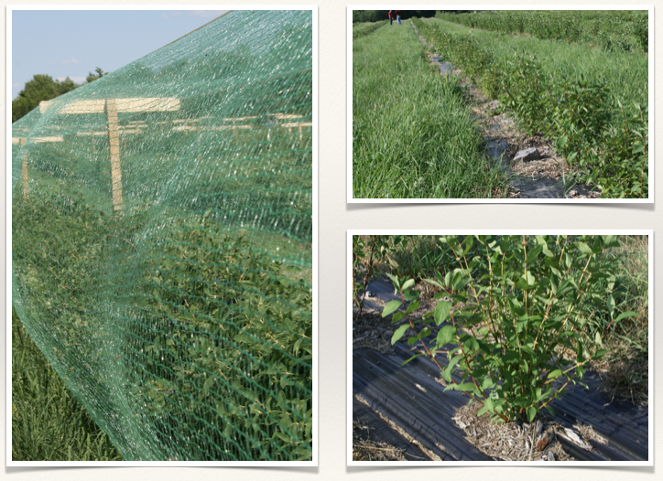
Problēmas
Pārējos izgriež līdz ar zemi

Slide 21
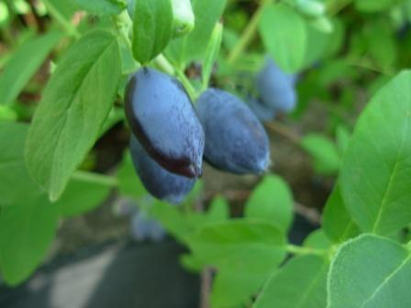
Saussēržu šķirnes

Slide 22
Selekcija
Krievija (5 centri Maskavas, Sanktpēterburgas, Bakčarskas, Tomskas, Piejūras)
Polija
Kanāda
Kā komerkultūra reāli attīstās TIKAI šajā gadsimtā

Slide 23
Šķirnes
> 100 šķirnes
Augļa lielums
Forma
Garša
Transportējamība
Ienākšanās
Izturība pret nobiršanu
Pārējos izgriež līdz ar zemi

Slide 24
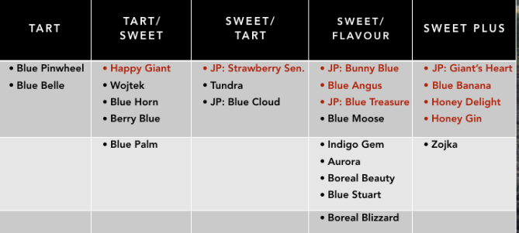
Garša

Slide 25
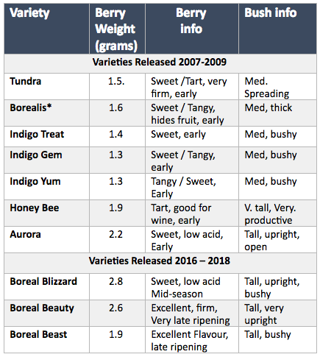
Šķirnes (CA)
(Dr. Bob Bors, http://www.fruit.usask.ca/articles/pollinationstrategy.pdf )

Slide 26
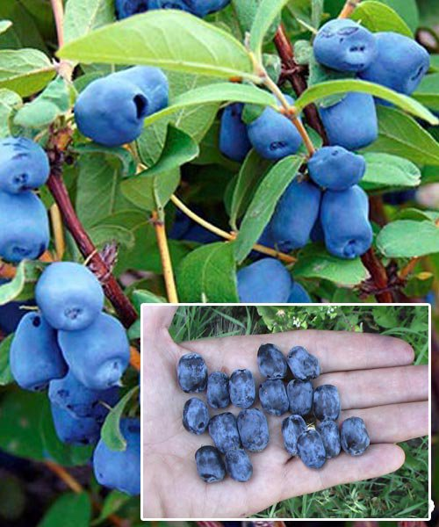
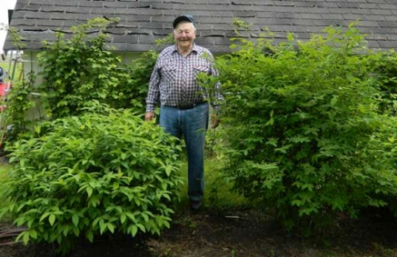
Borealis

Slide 27
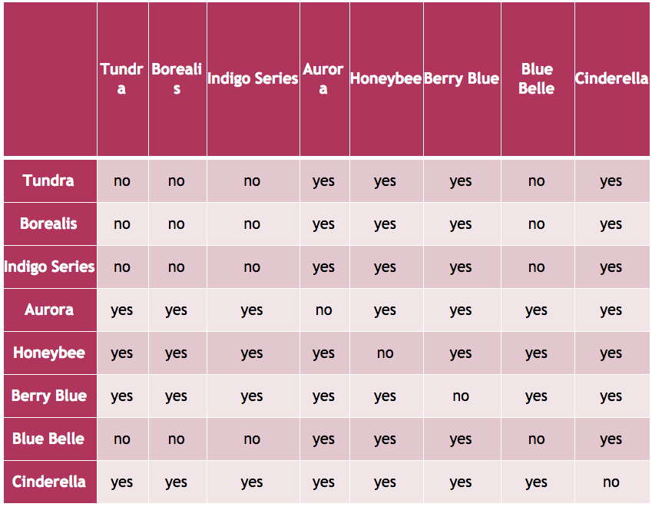
Apputeksnēšanās varianti (CA) (CA)
http://www.fruit.usask.ca/haskap.html#Pollination

Slide 28
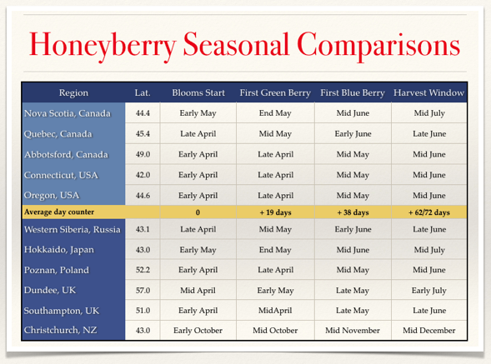
Ziedēšanas laiki

Slide 29
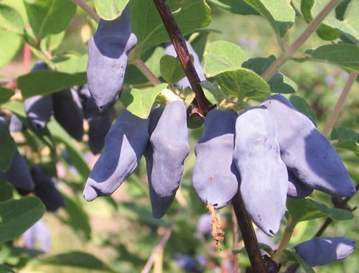
Bakčarskij Veļikan
Krūms spēcīgi augošs pat līdz 1,9 m, ovālas formas, ar retiem dzinumiem. Dzinumi resni, stāvi un stāvi. Augļi gareni, cilindriskas formas, garumā pat līdz 40 mm. Augļi lieli, masa pat līdz 1,8 g. Garša 4,8 balles, skābi-salda, maiga, der desertam. Vitamīna C saturs vidējs, cukurs 8,4 %. Augļi no krūma birst vidēji, labi transportējami, šķirne vidēji agrīna, universāla tipa.

Slide 30
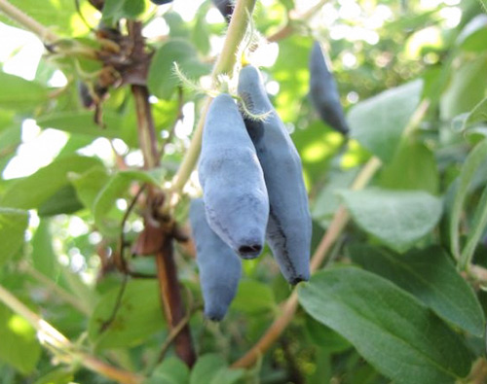
Goluboje Vereteno
Krūms stāvs, dzinumi var sasniegt 1,8 m. Augļi gareni, vārpstveida formas, ar ovālu augļa augšu un plakanu virsmu pie kātiņa. Augļu masa 0,8-0,9 g, garša saldeni-skābena, 3,5 balles un viegli rūgtenu piegaršu. Augļi ir samērā bagāti ar C vitamīnu, bet zemu cukuru saturu 3- 6 %. Ražība no krūma 1,9-2,3 kg vai 5,8 t/ha. Šķirne diemžēl spēcīgi birst, tādēļ nebūs piemērota mehanizētai novākšanai. Labākie apputeksnētāji ‘Morena’ un ‘Kamčadalka’.

Slide 31
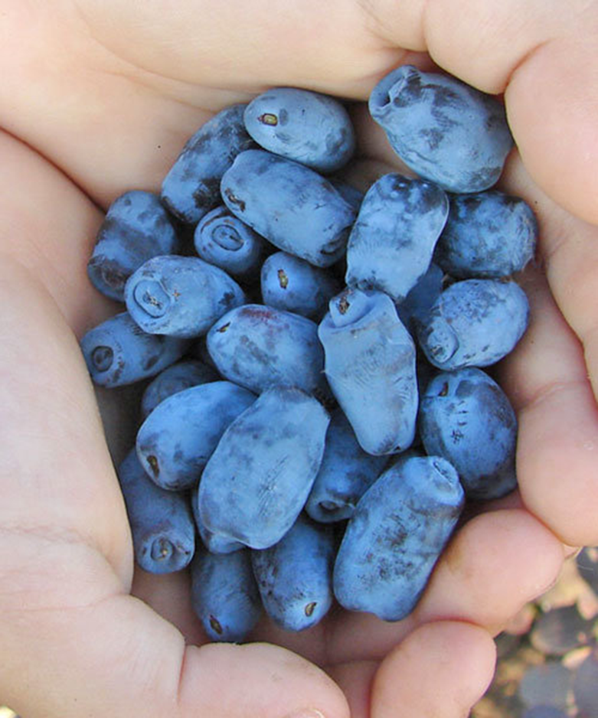
Zoluška
Krūms blīvs, 1,3 m augsts, ieapaļas formas. Augļu masa 0,7-1 g, tie ir garenas formas skābi-saldu garšu 4,1 balles un vieglu zemeņu aromātu. C vitamīna un cukura saturs. Raža 1,7 kg no krūma, vai 3,8-6,3 t/ha. Augļu biršana vāji izteikta, vidēji agra šķirne. Labākais apputeksnētājs ir ‘Kamčadalka’.

Slide 32
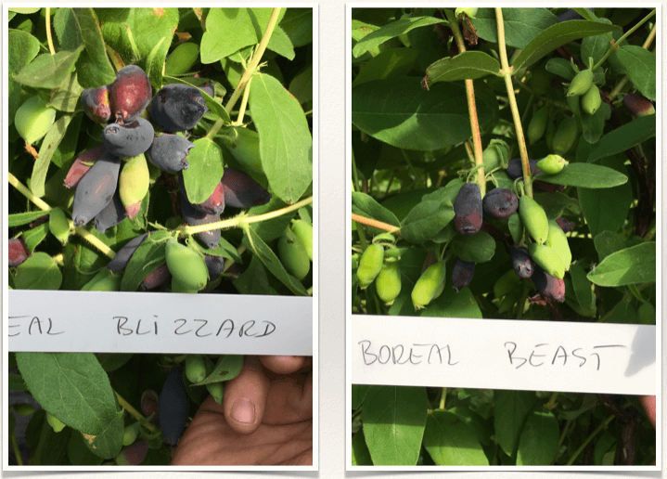
B.Blizzard/B.Beast

Slide 33
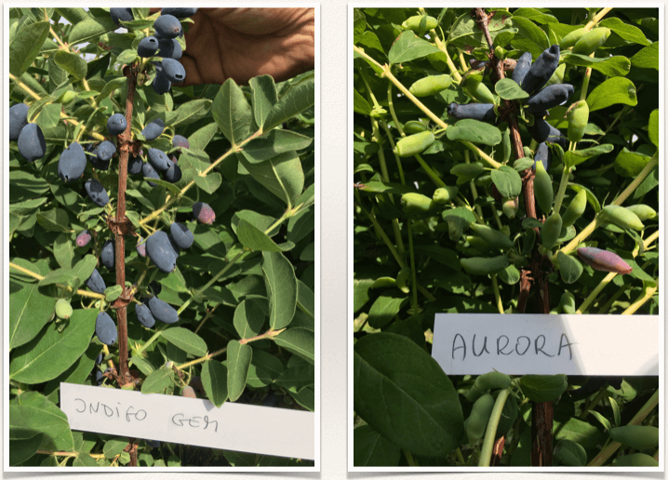
Indigo Gem
Stāda no nezālēm tīrā augsnē, rudenī vai pavasarī
Stāda viengadīgus vai divgadīgus, vismaz 15 cm augstus stādus ar kuplu sakņu sistēmu
Stādīšanas attālums - krūmu lielums, pieejamā kopšanas tehnika un paredzamā nezāļu apkarošana.
Rindstarpās 2-3,5 m un starp augiem 0,6-1 m

Slide 34
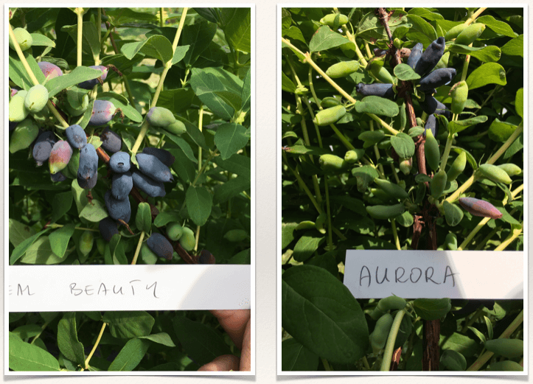
Beauty/Aurora

Slide 35
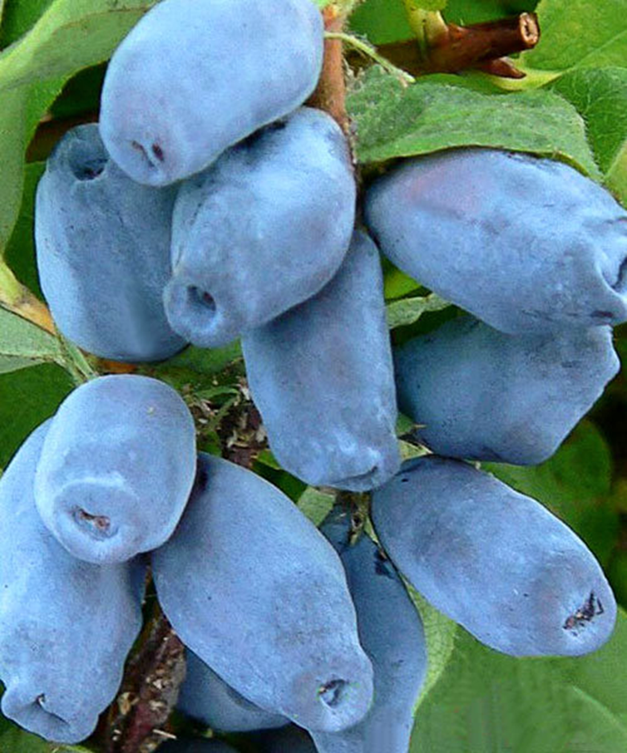
Roksana
Krūms neliels līdz 1,5 m, pusapaļs, vidēji biezs. Augļi lieli 1,3 g, nepareizas formas, 3 cm gari, 1 cm diametrs. Miza plāna , skābi-saldena ar zemeņu aromātu. Mīkstums šķiedrains (retums). C vitamīna saturs 54 mg%, cukura saturs 7,2 %. Raža no krūma 3,5 kg Augļi birst vidēji, vēla šķirne. Labākais apputeksnētājs ‘Kamčadalka’. ‘Tomička’.

Slide 36
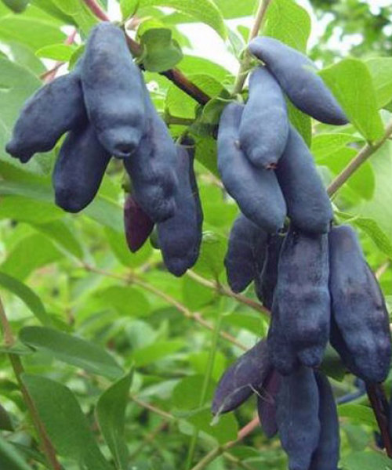
Silginka
Krūms līdz 1,5m augsts, 1,2m plats. Ogas 3,5cm garas, saldas. Vidējā raža no pieauguša krūma 2,5kg

Slide 37
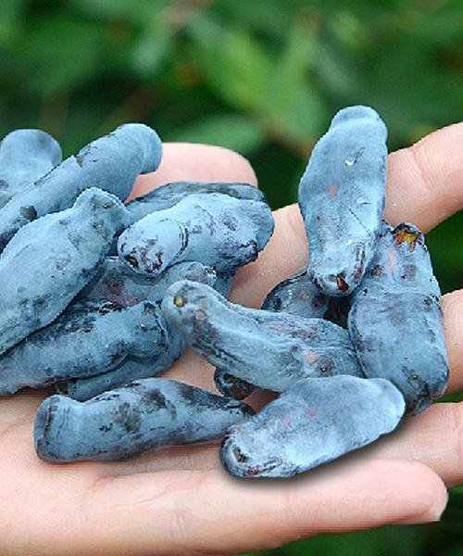
Doč Veļikana
Krūms 1,8mx1,5 ml-1,5m, vainags spēcīgs, noapaļots; ogas ļoti lielas, 1,8- 2,5gr., pagarinātas, tumši zilas ar pārklājumu, nedaudz izlocītas, saldskābas, deserta; nogatavojas jūnijā; ļoti ražīga

Slide 38
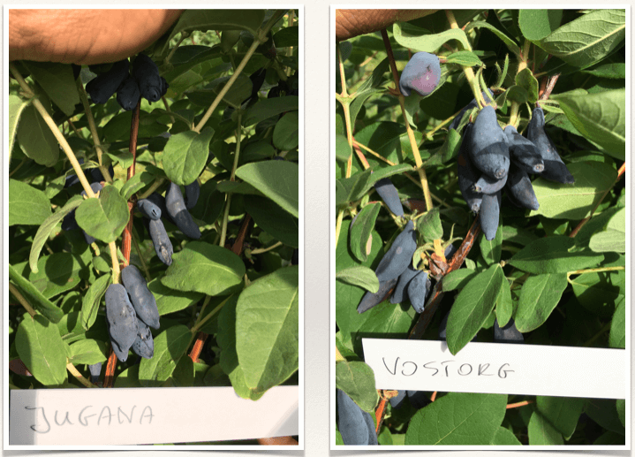
Jugana/Vostorg

Slide 39
Jugana un Vostorg
Jugana - Krūms 1,5 x 1,9m, vainags spēcīgs; ogas 1,4 g., Ogas tumši violetas (1,4-1,8 g). ar apsarmi, saldas, nogatavojas jūnijā; jaunie dzinumi mataini (bez antociāna krāsojuma).
Vostorg – krūms 1,5 x 1,8 m, retināts, viegli vācama šķirne. Ogas milzīgas 1,6-2,8 g, tumši zilas ar stingru mizu, bagātīgu apsarmi, saldskābas, ar stingru mīkstumu

Slide 40
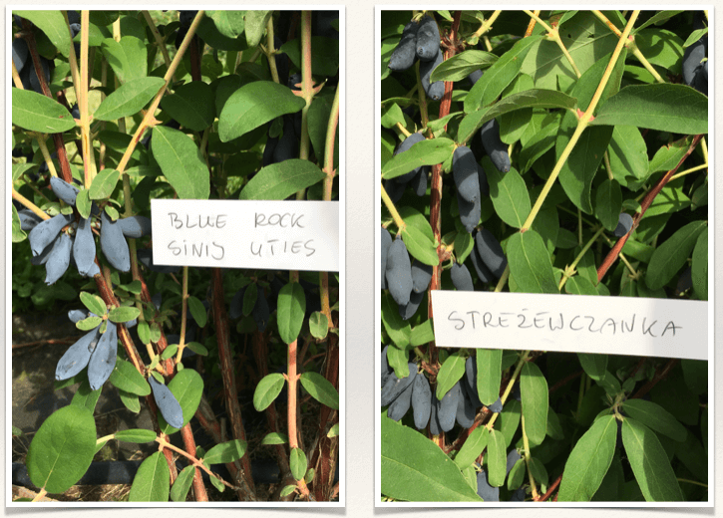
Sinij Utjos/Strežewczanka

Slide 41
Citas šķirnes – poļu selekcija

Slide 42
Paldies par uzmanību!

